Slide 1
NIVEAU 2 · DEEL 12
Tactisch DDD en de modulith
Entiteiten, waardeobjecten, aggregaten
Ductus B.V. · voorbereiding CPSA-Advanced

Slide 2
Terugblik deel 11
–
Bounded contexts: meerdere modellen met grenzen, niet één model voor de organisatie
–
Contextgrenzen kondigen zich aan als taalproblemen
–
Een module hoort bij precies één context
–
Vandaag: binnen één grens
Ductus B.V. · Softwarearchitectuur · Niveau 2, deel 12
2

Slide 3
Deel 12
Sprint 5
Ductus B.V. · Softwarearchitectuur · Niveau 2, deel 12
3

Slide 4
De vraag van het team:
“Waar begint en eindigt een transactie?”
Ductus B.V. · Softwarearchitectuur · Niveau 2, deel 12
4

Slide 5
Twee symptomen, één oorzaak
–
Twee behandelaars aan hetzelfde dossier → de wijzigingen van de eerste verdwenen. Geen foutmelding
–
Bij de zesde mutatiesoort raakt één adreswijziging acht tabellen
–
Het team bouwde mutatie, deelnemer, partners, bijlagen en berekening als één geheel
Ductus B.V. · Softwarearchitectuur · Niveau 2, deel 12
5

Slide 6
Deel 12
Entiteit en waardeobject
Ductus B.V. · Softwarearchitectuur · Niveau 2, deel 12
6

Slide 7
Het onderscheid
–
Entiteit — identiteit los van eigenschappen. Een deelnemer blijft dezelfde na naamswijziging, verhuizing, scheiding
–
Waardeobject — is zijn waarde. € 1.240,50 is uitwisselbaar met € 1.240,50
–
Toets: doet het ertoe wélke van twee gelijke exemplaren dit is?
Ductus B.V. · Softwarearchitectuur · Niveau 2, deel 12
7

Slide 8
Drie gevolgen
–
Onveranderlijk — u wijzigt niet, u vervangt. Een categorie fouten verdwijnt
–
Draagt eigen regels — een Periode weet dat het einde niet vóór het begin ligt
–
Goedkoop — geen identiteit, geen levensduurbeheer, geen sleutel
Ductus B.V. · Softwarearchitectuur · Niveau 2, deel 12
8

Slide 9
Peildatum als eigen type kan niet verwisseld worden met een verwerkingsdatum.
De compiler weigert.
Het enige cross-cutting concept uit niveau 1 dat niet te automatiseren was — nu deels wel.
Ductus B.V. · Softwarearchitectuur · Niveau 2, deel 12
9

Slide 10
OPDRACHT 12.1
Entiteit of waardeobject?
Twintig begrippen. Individueel, 20 minuten.
Drie zijn omstreden. Burgerservicenummer verrast: het identificeert een persoon, het ís geen identiteit.
Ductus B.V. · Softwarearchitectuur · Niveau 2, deel 12
10

Slide 11
Deel 12
Het aggregaat
Ductus B.V. · Softwarearchitectuur · Niveau 2, deel 12
11

Slide 12
Een aggregaat beantwoordt één vraag:
waarbinnen moet een regel op elk moment kloppen?
Dat is een consistentievraag, geen structuurvraag.
Ductus B.V. · Softwarearchitectuur · Niveau 2, deel 12
12

Slide 13
De vier regels
–
Alleen de wortel is van buiten bereikbaar
–
Eén aggregaat, één transactie
–
Verwijzen met identiteiten, niet met objecten
–
Buiten de grens: uiteindelijke consistentie via gebeurtenissen
Ductus B.V. · Softwarearchitectuur · Niveau 2, deel 12
13

Slide 14
Onmiddellijk of uiteindelijk?
Regel | Type
Niet goedkeuren door de indiener | onmiddellijk
Goedgekeurd = alle bijlagen aanwezig | onmiddellijk
Dossier toont laatste mutatiestatus | uiteindelijk
Kernadministratie kent de mutatie | uiteindelijk
Maandoverzicht werkgever klopt | uiteindelijk
Ductus B.V. · Softwarearchitectuur · Niveau 2, deel 12
14

Slide 15
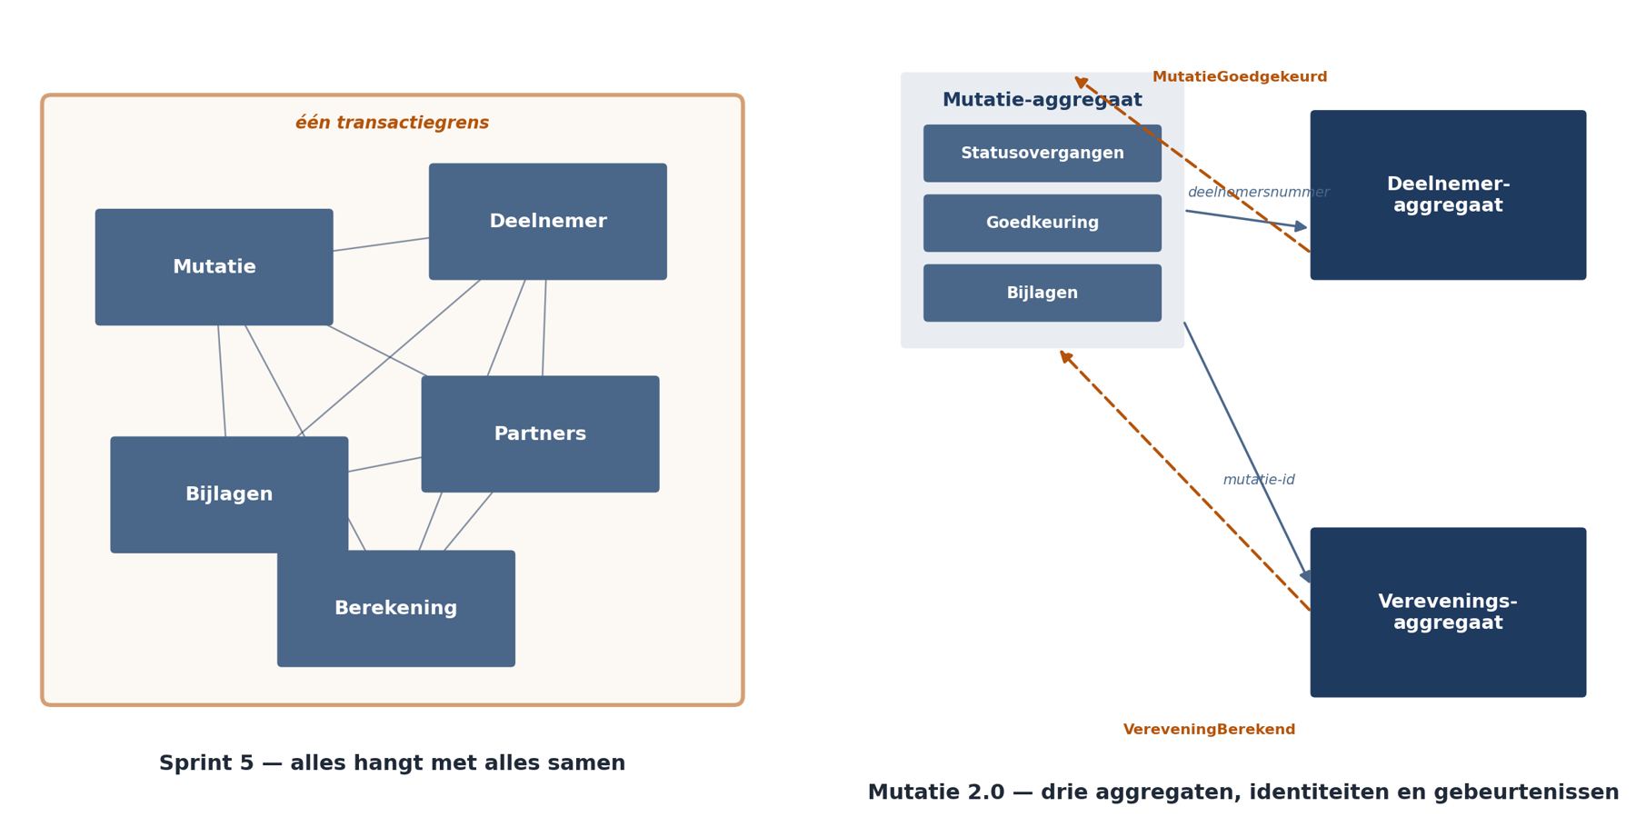
Het aggregaat: sprint 5 tegenover de nieuwe indeling
Links één cluster met alles erin, rechts drie aggregaten met identiteitsverwijzingen en twee domeingebeurtenissen.
Ductus B.V. · Softwarearchitectuur · Niveau 2, deel 12
15

Slide 16
Houd aggregaten zo klein als de consistentieregels toelaten.
Toets: als dit een seconde later klopt — wat gaat er dan mis, en voor wie?
Ductus B.V. · Softwarearchitectuur · Niveau 2, deel 12
16

Slide 17
Grote aggregaten geven drie problemen tegelijk
–
Gelijktijdigheidsconflicten — twee behandelaars
–
Prestatieproblemen — alles laden om iets kleins te wijzigen
–
Verwevenheid — B3 uit niveau 1, in nieuwe vorm
Ductus B.V. · Softwarearchitectuur · Niveau 2, deel 12
17

Slide 18
OPDRACHT 12.2
Bepaal de aggregaatgrenzen
Regels opschrijven → onmiddellijk of uiteindelijk → grenzen trekken.
Groepen van vier, 40 minuten.
f) Wijzigt elke handeling precies één aggregaat?
Ductus B.V. · Softwarearchitectuur · Niveau 2, deel 12
18

Slide 19
Deel 12
De overige bouwstenen
Ductus B.V. · Softwarearchitectuur · Niveau 2, deel 12
19

Slide 20
Vier stuks
–
Domeinservice — logica die niet bij één entiteit hoort. Verevening gebruikt twee deelnemers én werkgeversparameters
–
Repository — één per aggregaat, nooit per tabel
–
Fabriek — dwingt invarianten af die vanaf het begin moeten gelden
–
Domeingebeurtenis — mutatie goedgekeurd, in domeintaal, voltooide vorm
Ductus B.V. · Softwarearchitectuur · Niveau 2, deel 12
20

Slide 21
Domeingebeurtenissen doen drie dingen tegelijk
–
1. Ze koppelen aggregaten zonder ze te vergroten
–
2. Ze zijn de vastlegging die QS-4 vraagt
–
3. Ze zijn de taal waarin het domein zichzelf beschrijft
–
Het zijn precies de gebeurtenissen van de tijdlijn uit deel 11
Ductus B.V. · Softwarearchitectuur · Niveau 2, deel 12
21

Slide 22
MutatieRecordUpdated is geen domeingebeurtenis.
MutatieGoedgekeurd wel.
Ductus B.V. · Softwarearchitectuur · Niveau 2, deel 12
22

Slide 23
Deel 12
Van aggregaten naar modules
Ductus B.V. · Softwarearchitectuur · Niveau 2, deel 12
23

Slide 24
De vertaling
DDD | In de modulith
Bounded context | groep modules met gedeelde taal
Aggregaat | hart van een module; de transactiegrens
Repository | toegang tot eigen gegevens
Domeingebeurtenis | communicatie tussen modules
Anticorruption layer | de integratiemodule
Ductus B.V. · Softwarearchitectuur · Niveau 2, deel 12
24

Slide 25
Drie moduleregels — en hun handhaving
–
Eigen gegevens → gescheiden schema's met rechten. Onvermijdelijk
–
Verwijzen met identiteiten → bouwstraatcontrole op typegebruik. Controleerbaar
–
Wijzigingen via gebeurtenissen → controle op transacties over twee schema's. Controleerbaar
Ductus B.V. · Softwarearchitectuur · Niveau 2, deel 12
25

Slide 26
De aggregaatgrens zelf is niet machinaal te toetsen.
Net als het datumconcept in niveau 1: een betekeniskwestie.
Dus: expliciet op de agenda van het gremium.
Ductus B.V. · Softwarearchitectuur · Niveau 2, deel 12
26

Slide 27
OPDRACHT 12.5
Van aggregaten naar modules
Groepen van vier, 30 minuten.
e) Hoe zorgt u dat het team dat over een jaar de zevende mutatiesoort bouwt, de grenzen goed trekt? Beschrijf het mechanisme, niet het voornemen.
Ductus B.V. · Softwarearchitectuur · Niveau 2, deel 12
27

Slide 28
Deel 12
Het bloedarmoedige model
Ductus B.V. · Softwarearchitectuur · Niveau 2, deel 12
28

Slide 29
Wanneer is het een probleem?
–
Wel: in kernsubdomeinen. mutatie.keurGoed(medewerker) weigert bij dezelfde persoon — een service kan dat omzeilen
–
Niet: leesmodellen (die bewaken niets), generieke subdomeinen, inleesobjecten aan de rand
–
De lijn: rijk model waar de complexiteit zit die u onderscheidt; pragmatisch elders
Ductus B.V. · Softwarearchitectuur · Niveau 2, deel 12
29

Slide 30
Een regel die op drie plaatsen staat, loopt uiteen.
En u merkt het niet als storing —
u merkt het als een verkeerd administratief resultaat, maanden later.
Ductus B.V. · Softwarearchitectuur · Niveau 2, deel 12
30

Slide 31
Terug naar sprint 5
–
Twee mutaties op dezelfde deelnemer → conflict verdwijnt
–
Dezelfde mutatie → conflict blijft, en dat is correct
–
Een ontwerp waarin nooit een conflict optreedt, verbergt ze — dat was sprint 5: geen foutmelding, alleen verdwenen werk
–
Prijs: het dossier toont de status met vertraging. Dat moet zichtbaar zijn
Ductus B.V. · Softwarearchitectuur · Niveau 2, deel 12
31

Slide 32
Huiswerk en vooruitblik
–
12.7 — welke handeling in uw systeem raakt hoeveel tabellen, en hoeveel horen er echt bij elkaar?
–
12.4d — let op de eerlijkheidstoets: de winst in schrijftijd is klein. De echte winst zit in gelijktijdigheid
–
Deel 13: microservicesarchitectuur — wanneer de modulith wél gesplitst wordt, en wat dat kost
Ductus B.V. · Softwarearchitectuur · Niveau 2, deel 12
32

